Slide 1

Μαθαίνω Ελληνικά
13. Ωρολόγιο πρόγραμμα & Μέρες της εβδομάδας
Δρ Ελένη Χαραλάμπους

Slide 2



Ημερομηνία :
Μου αρέσει ο / η / το ________
Μου αρέσουν οι/ τα ________
εκδρομή
αργία
διακοπές
Το αγαπημένο μου χρώμα είναι το ________
Η αγαπημένη μου μέρα είναι η ________

Slide 3
Σήμερα είναι ______, __ Σεπτεμβρίου 202_ (__/09/202_).Τώρα είμαστε στο φθινόπωρο.

Slide 4

σχολείο

Slide 5


Slide 6

Το σχολικό μου πρόγραμμα είναι αρκετά ενδιαφέρον. Τη Δευτέρα και την Τετάρτη έχουμε ________ και Γλώσσα. Την Τρίτη έχουμε Ιστορία και Φυσική, που είναι τα αγαπημένα μου μαθήματα. Την Πέμπτη έχουμε __________ στο προαύλιο. Την Παρασκευή έχουμε Μουσική και ______. Στο διάλειμμα τρώω το κολατσιό μου και παίζω με τους συμμαθητές μου.

Slide 7
Το σχολικό μου πρόγραμμα είναι αρκετά ενδιαφέρον.
Τη Δευτέρα και την Τετάρτη έχουμε Μαθηματικά και Γλώσσα.
Την Τρίτη έχουμε Ιστορία και Φυσική, που είναι τα αγαπημένα μου μαθήματα.
Την Πέμπτη έχουμε Γυμναστική στο προαύλιο.
Την Παρασκευή έχουμε Μουσική και Αγγλικά.
Στο διάλειμμα τρώω το κολατσιό μου και παίζω με τους συμμαθητές μου.

Slide 8


Slide 9
Σε ποια τάξη πηγαίνεις;

Slide 10
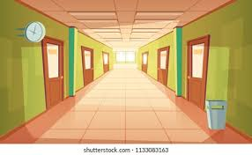

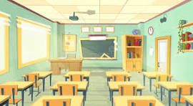
αίθουσα
πρώτο
τάξη
26
όροφο
Α7

Slide 11


Slide 12
γυμναστήριο
κυλικείο
εργαστήριο υπολογιστών
γραφείο διευθυντή

Slide 14
αυλή
τουαλέτα
βιβλιοθήκη
εργαστήριο τέχνης

Slide 15
Μέρες

Slide 16
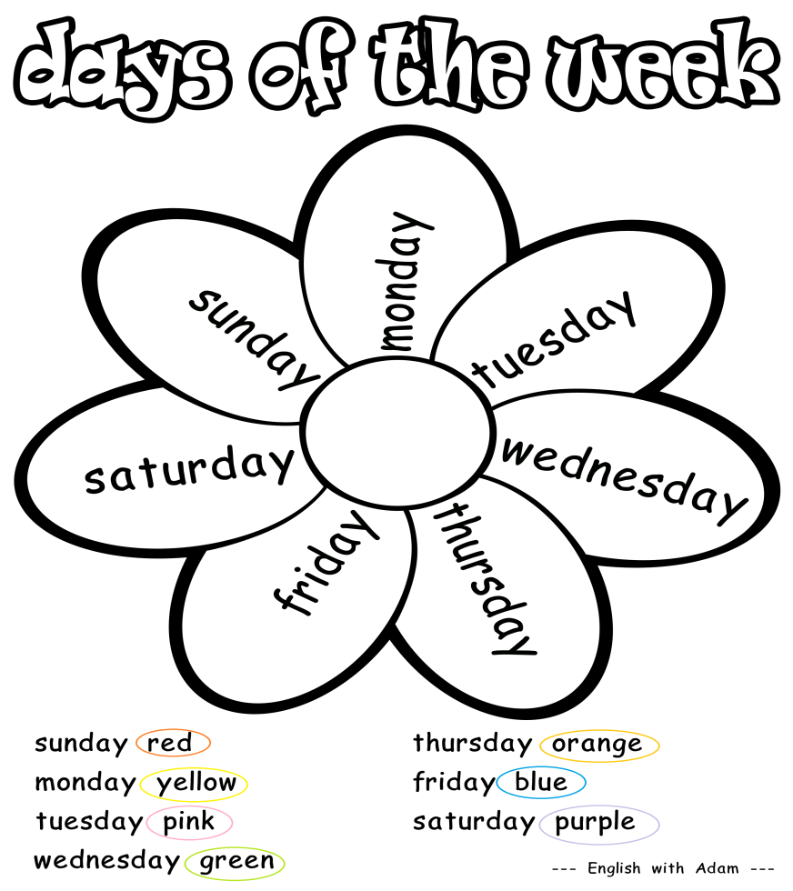
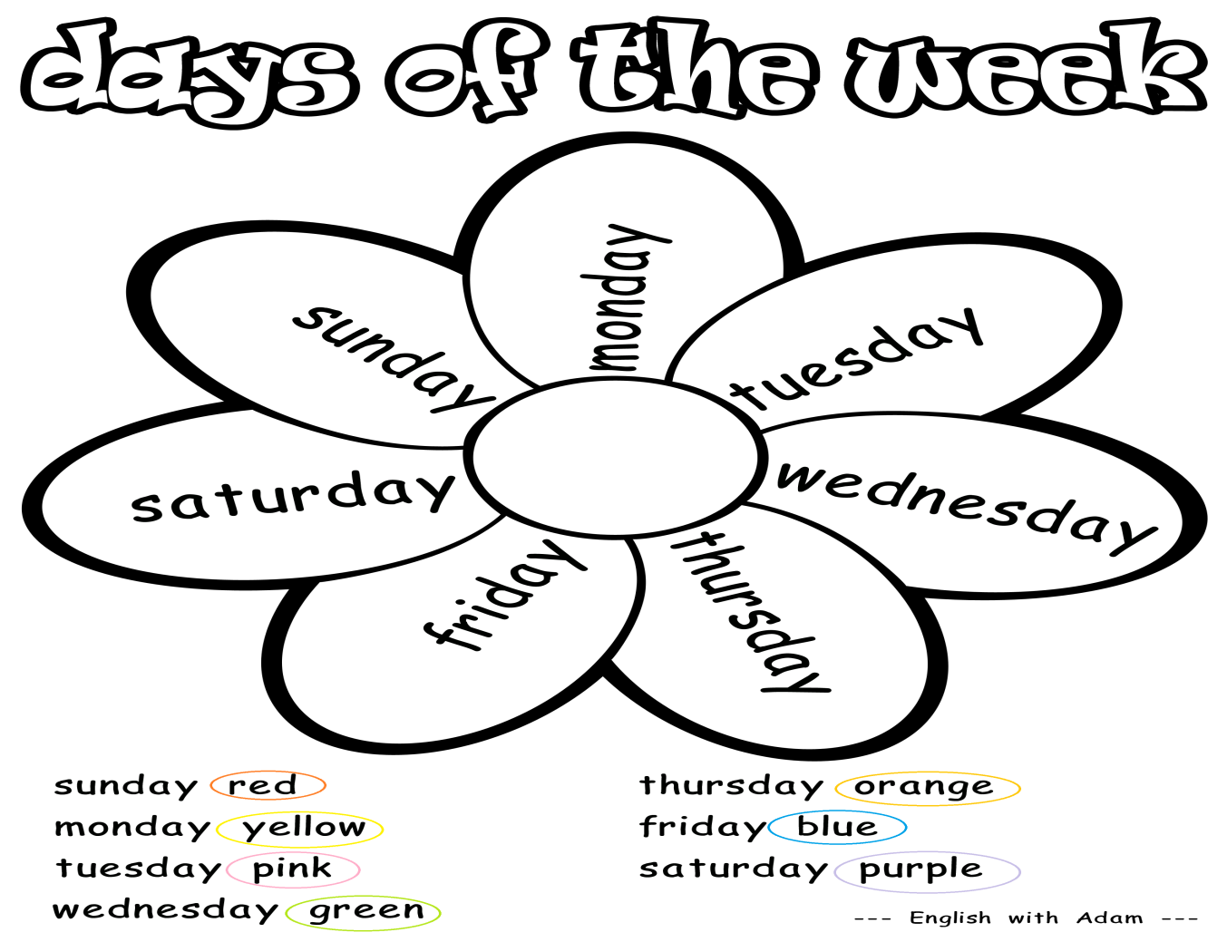
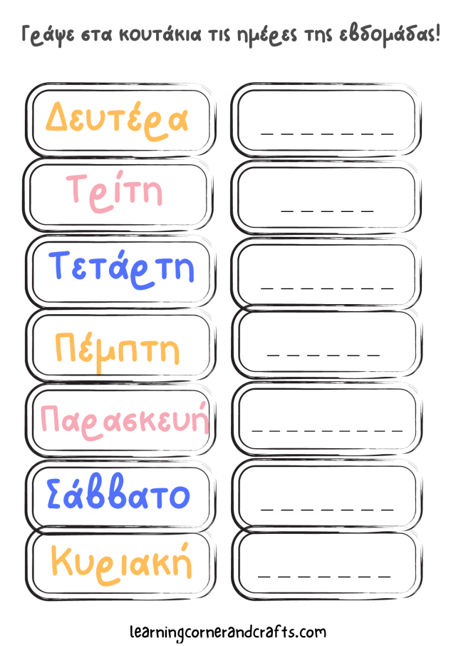
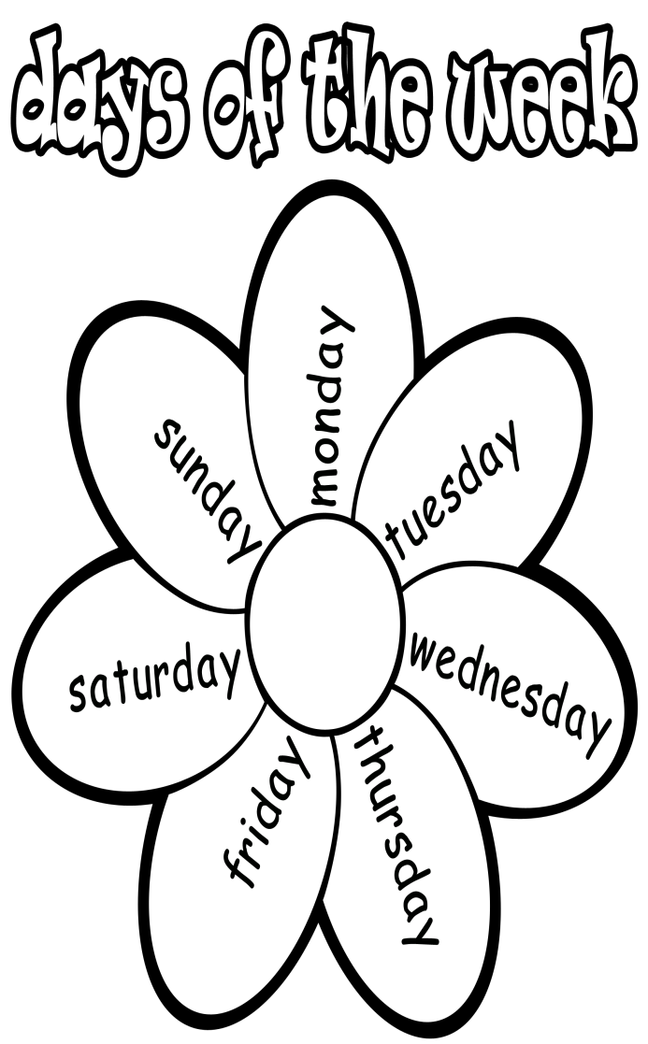
Η αγαπημένη μου μέρα είναι _______________________
Οι μέρες της
εβδομάδας

Slide 17
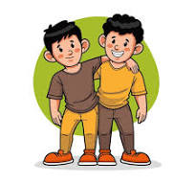
Η αγαπημένη μου μέρα είναι _______________ .
Ποια είναι η αγαπημένη σου μέρα;

Slide 18
Χρώματα

Slide 19
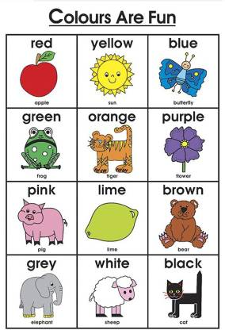
κόκκινο
κίτρινο
μπλε
πράσινο
πορτοκαλί
μοβ
Χρώματα
ροζ
καφέ
γκρι
άσπρο
μαύρο
Το αγαπημένο μου χρώμα είναι ____________________

Slide 20
Το αγαπημένο μου χρώμα είναι ______________.
Ποιο είναι το αγαπημένο σου χρώμα;

Slide 21
αριθμοί

Slide 23

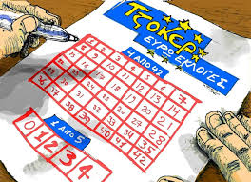
100
90
50
60
70
80
40

Slide 24
ωρολόγιο πρόγραμμα

Slide 25
ΔΕΥΤΕΡΑ
Περίοδος | Ώρα
1η | 7:30-8:10 Αγγλικά
2η | 8:10-8:50 Γυμναστική
1^{ο} διάλ. | 8:50-9:10 Διάλειμμα
3 η | 9:10-9:50 Ελληνικά
4η | 9:50-10:30 Βιολογία
2^{ο} διάλ. | 10:30-10:50 Διάλειμμα
5η | 10:50-11:30 Υπολογιστές
6η | 11:30-12:10 Μουσική
3^{ο} διάλ. | 12:10-12:20 Διάλειμμα
7η | 12:20-1:00 Οικιακή οικονομία
8η | 1:00-1:35 Τέχνη
Την πρώτη περίοδο έχουμε
Τη δεύτερη περίοδο έχουμε
Την τρίτη περίοδο έχουμε
Την τέταρτη περίοδο έχουμε
Την πέμπτη περίοδο έχουμε
Την έκτη περίοδο έχουμε
Την έβδομη περίοδο έχουμε
Την όγδοη περίοδο έχουμε
Το πρώτο διάλειμμα είναι στις
Το δεύτερο διάλειμμα είναι στις
Το τρίτο διάλειμμα είναι στις

Slide 26
μαθήματα

Slide 27
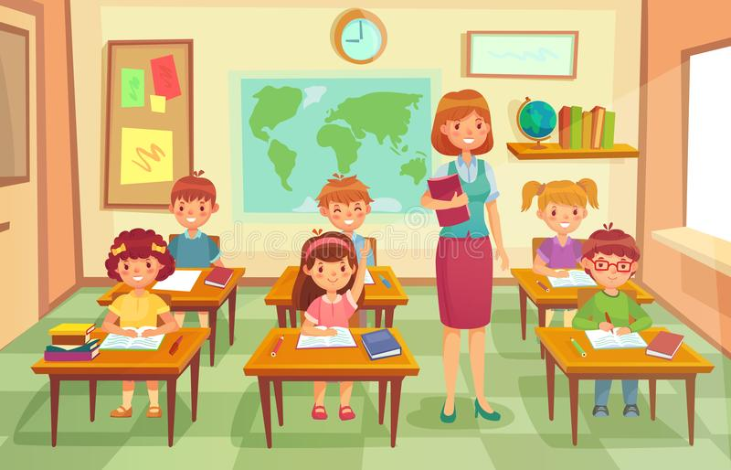
Μου αρέσει ………………………………..
Μου αρέσουν ………………………………..
η Οικιακή οικονομία
τα Ελληνικά
η Γυμναστική
τα Αγγλικά
η Βιολογία
η Τέχνη
η Μουσική
τα Μαθηματικά

Slide 28


Slide 29
Στο μάθημα της τέχνης
Στο μάθημα των μαθηματικών

Slide 30
Κάθε Δευτέρα έχουμε
_________ . Εσείς πότε έχετε ________;

Slide 31
Πόσες φορές τη βδομάδα έχεις………….;

Slide 32
Ποια μέρα έχεις………..;

Slide 33
Ποιο είναι το αγαπημένο σου μάθημα;

Slide 34
Ποιο μάθημα σου αρέσει πιο πολύ/πιο λίγο;

Slide 35
Ποιο μάθημα δεν σου αρέσει;

Slide 36

Διάλειμμα
Διάλειμμα
Διάλειμμα
Διάλειμμα
Διάλειμμα

Slide 37

www.e-charalambous.com

